Slide 1
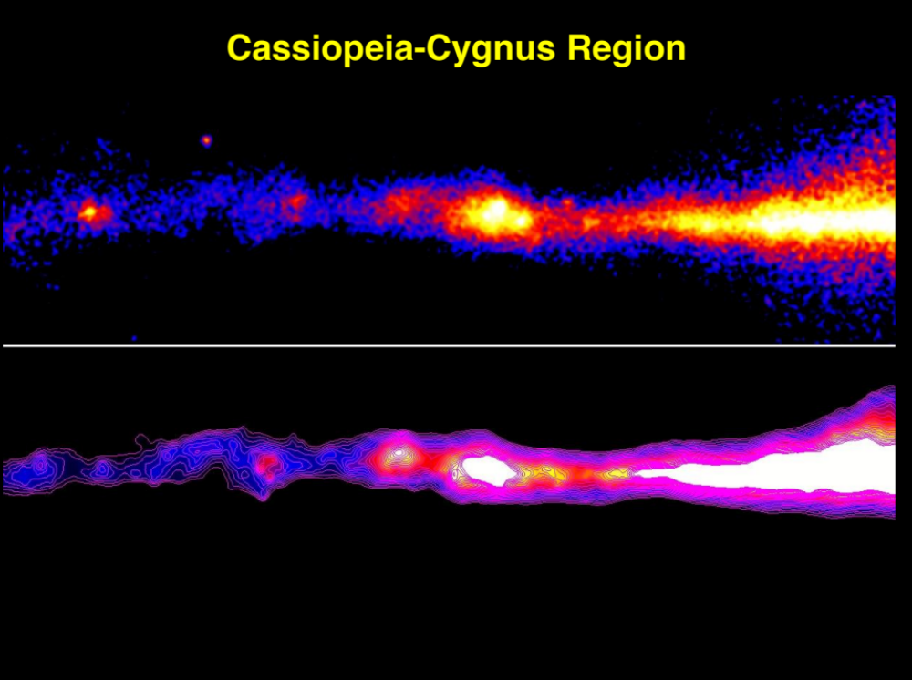

Slide 2
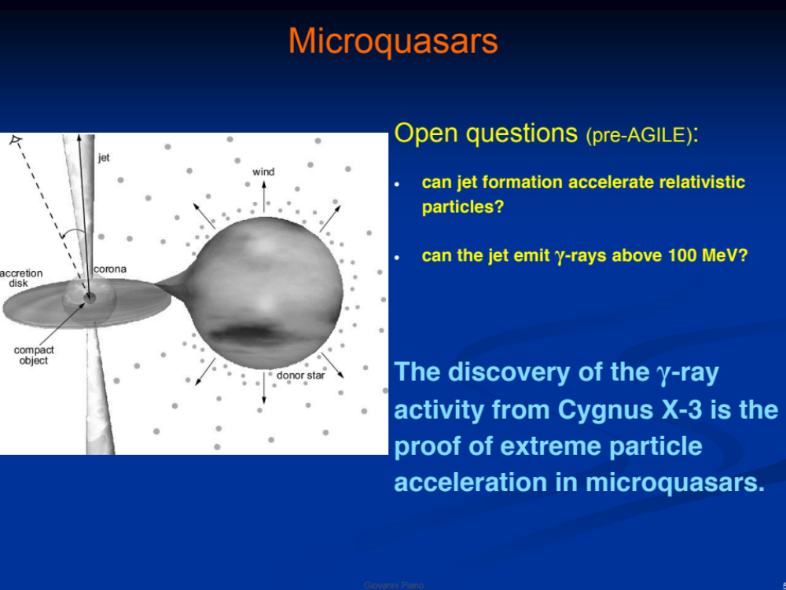

Slide 3
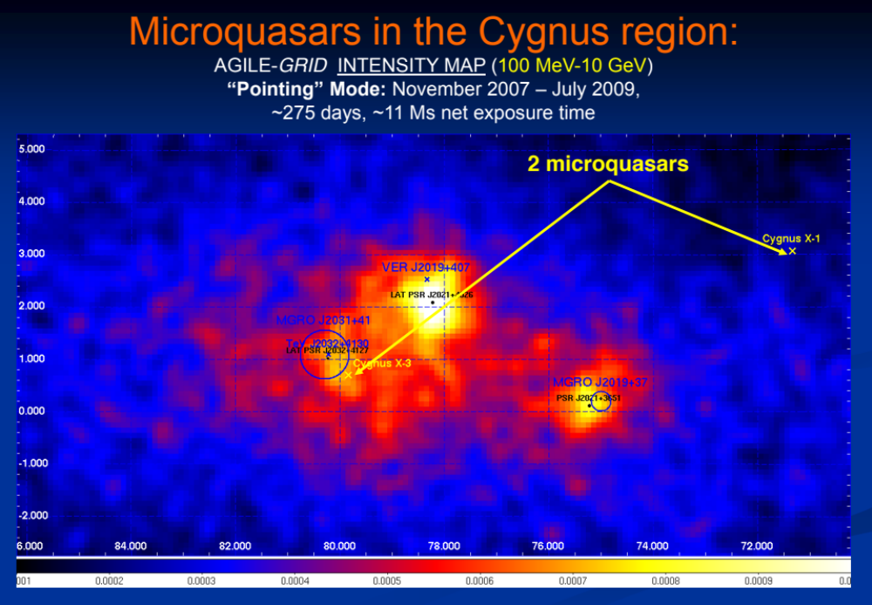

Slide 4
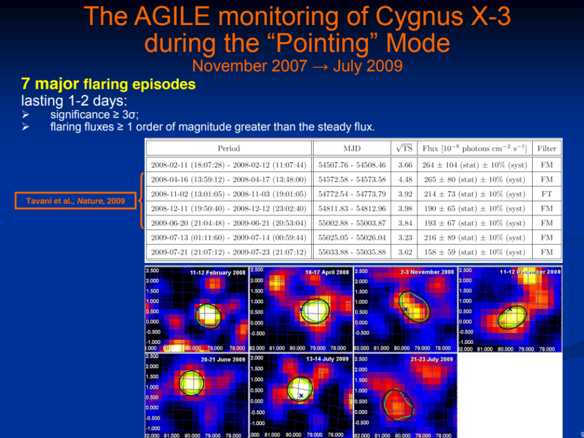

Slide 6
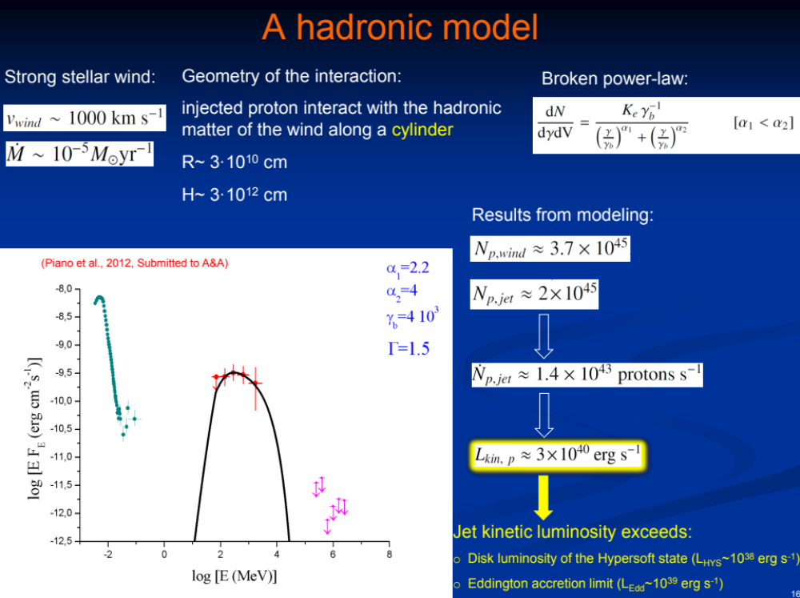

Slide 7
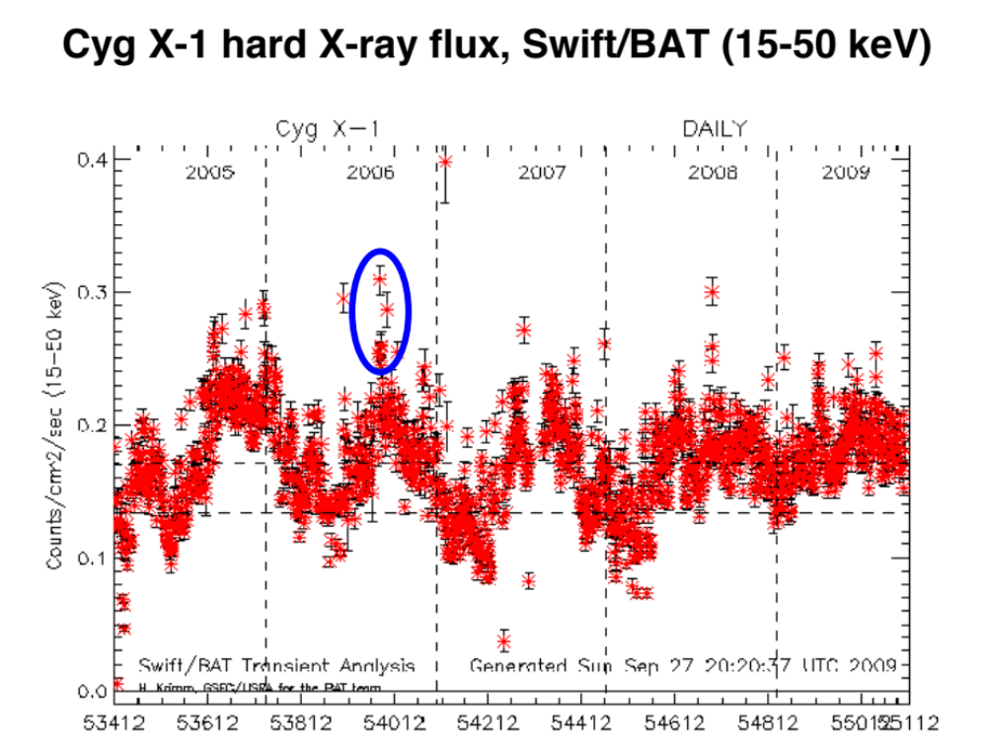

Slide 8
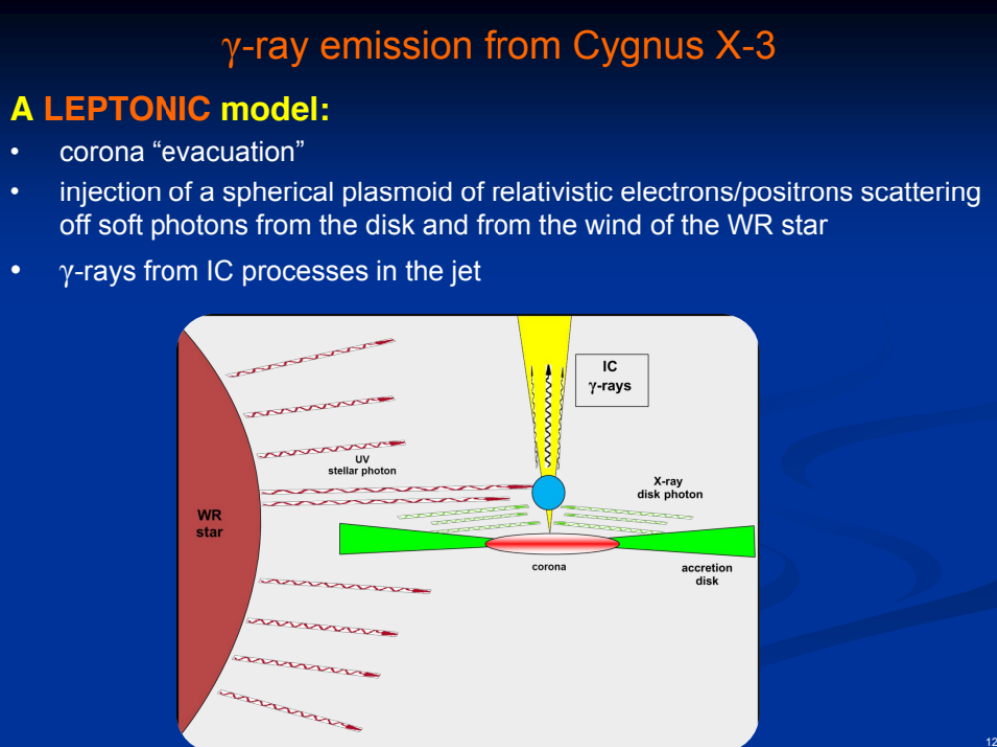

Slide 9
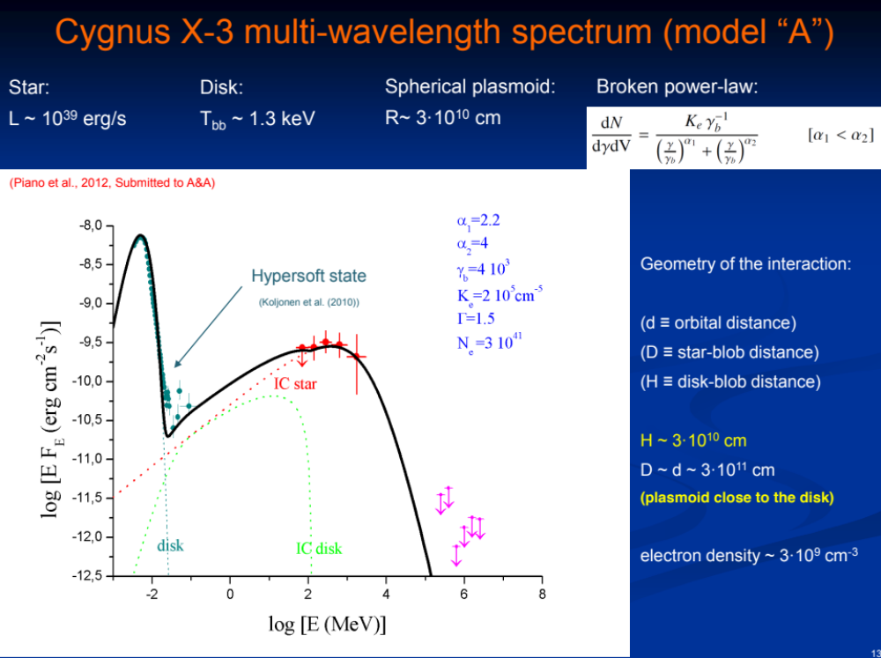

Slide 10
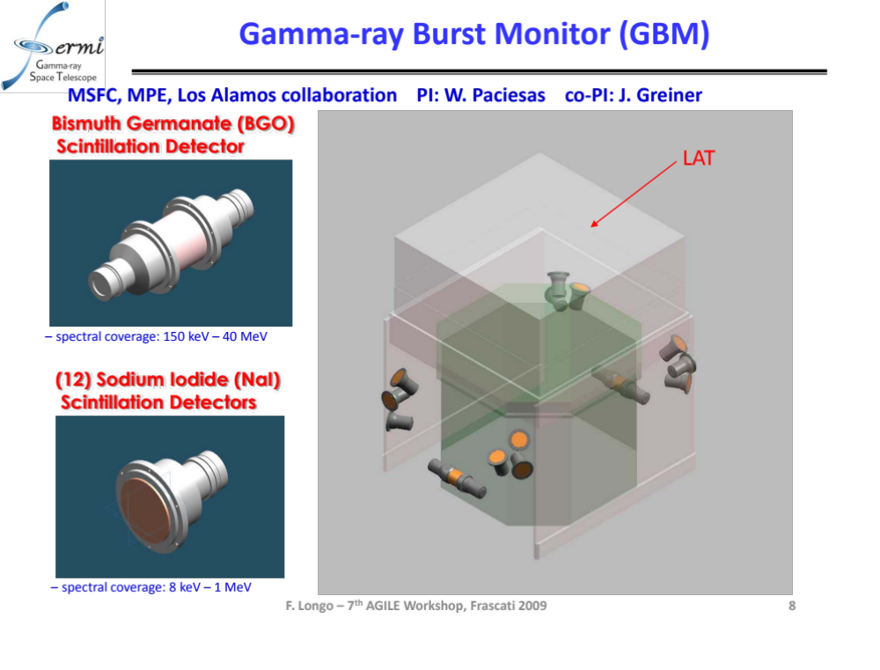

Slide 11
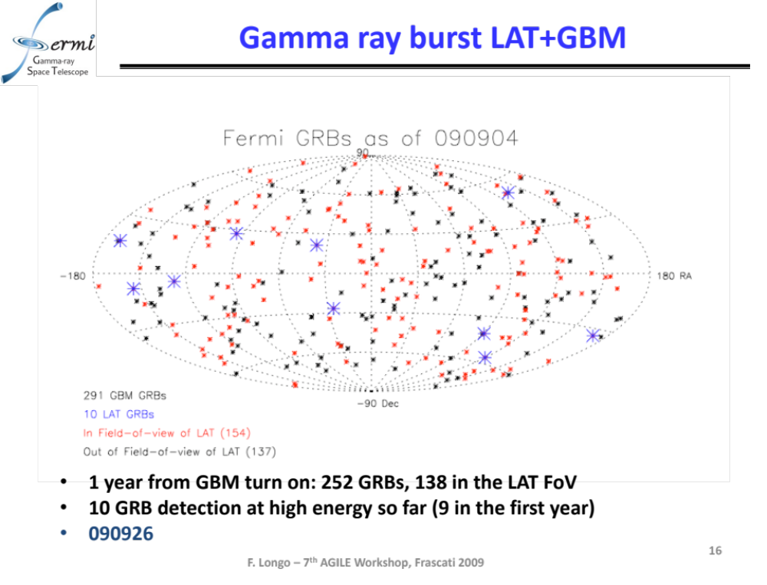

Slide 12
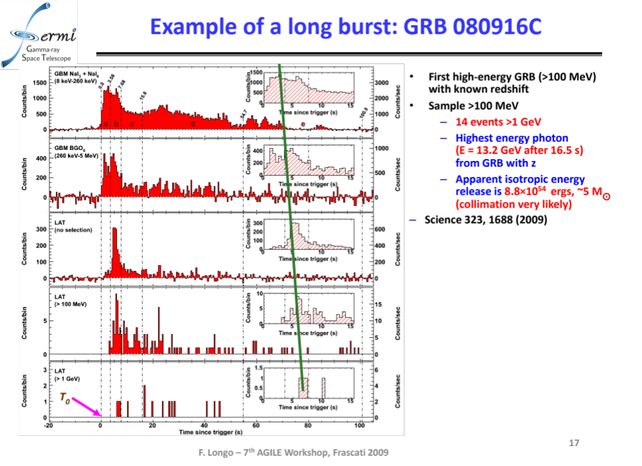

Slide 13
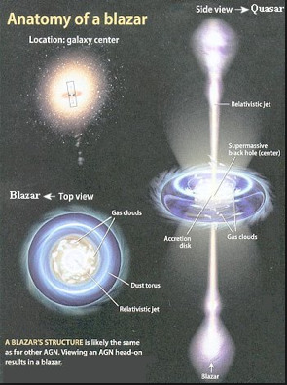

Slide 14
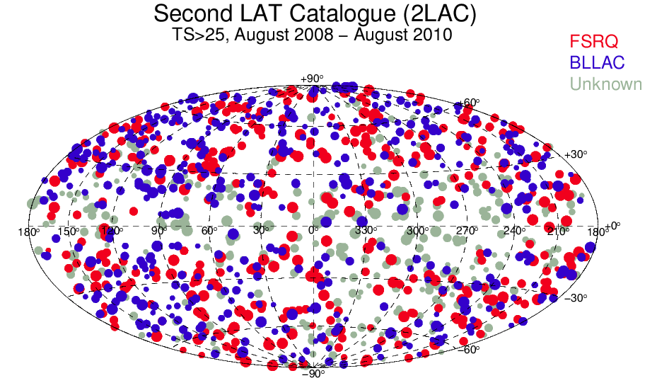
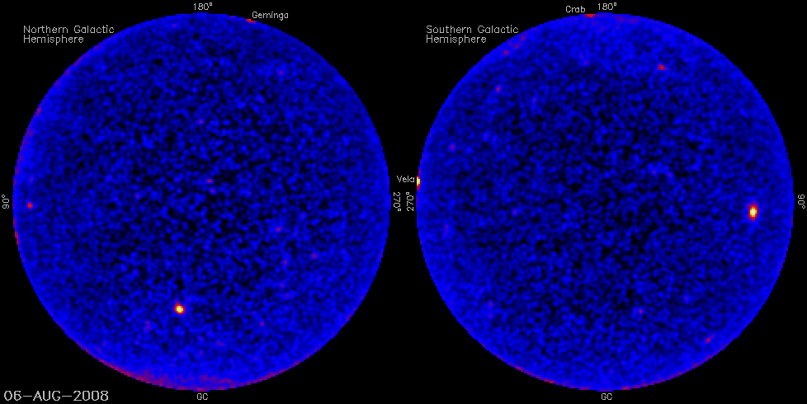
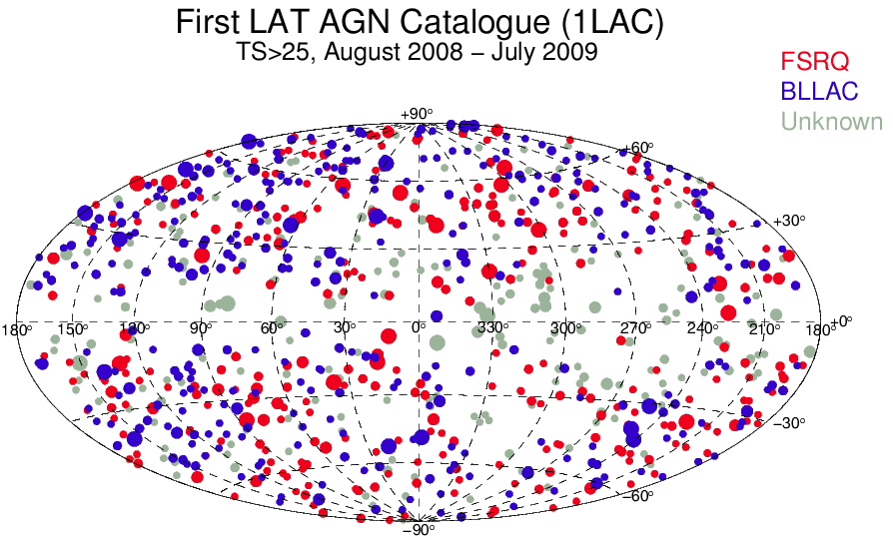
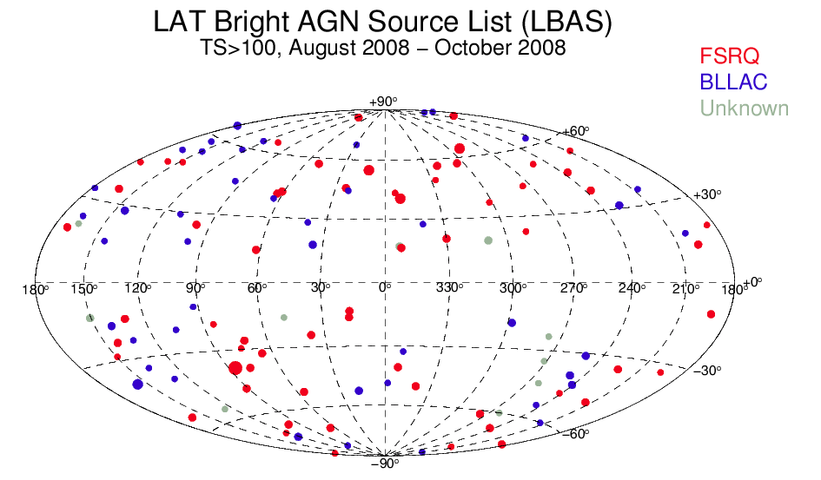
Active Galactic Nuclei
Most numerous Fermi sources
Highly variable
  Modeling needs multi-λ campaigns
Simple Self-Synchrotron Compton not adequate to explain variety of AGNs
Fundamental physics laboratories
  opacity of the Universe (EBL)
  axion searches
  IGMF constraints (pair halo)

Slide 15
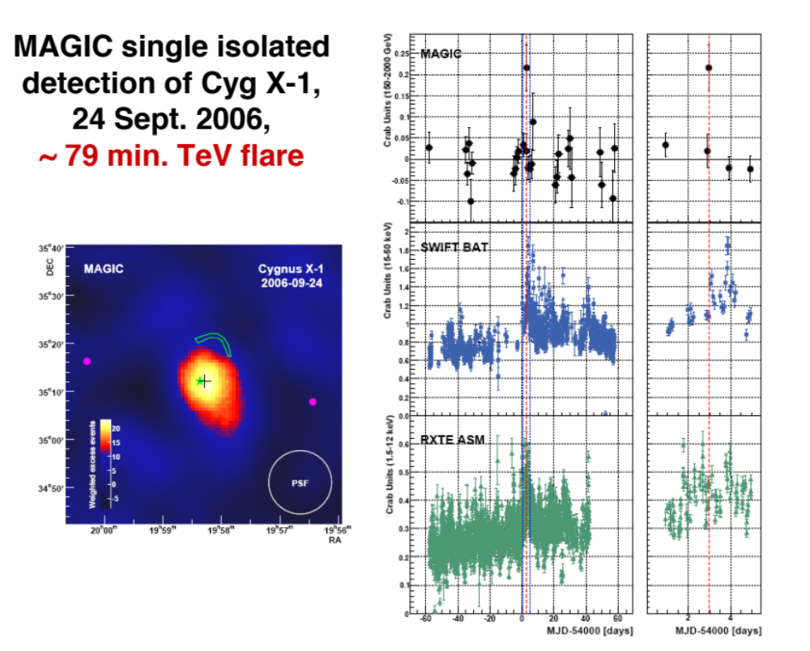

Slide 16
Gamma Ray burst dal cosmo
-Intensa radiazione gamma di durata variabile msec-100 sec mai nello stesso punto
-presenza di afterglow nell’ottico, X-ray, radio dopo ore-settimane.
-la maggior parte dei GRB durano 2-10 sec e presentano afterglow.
Fenomeni che originano i GRB
-Collisione di due stelle di neutroni o buchi neri (GRB di breve durata < 2 sec.)
-Fusione di un buco nero ed una stella di neutroni
-Studi di afterglow nell’X per capire l’origine sulla base dell’assorbimento o meno.
-Nuovi fenomeni?
GRB: energia > 100 volte Supernova e 10¹¹ volte energia del Sole in un anno.
Circa uno al giorno con energia stimata di 10 ⁵² erg
In pochi sec
=
sole 3000 miliardi di anno o galassia in 100 anni
Notes:
Aggiungere GRB nuovo laboratorio cosmico per lo studio della fisica nucleare e fondamentale. Energia emessa

Slide 17
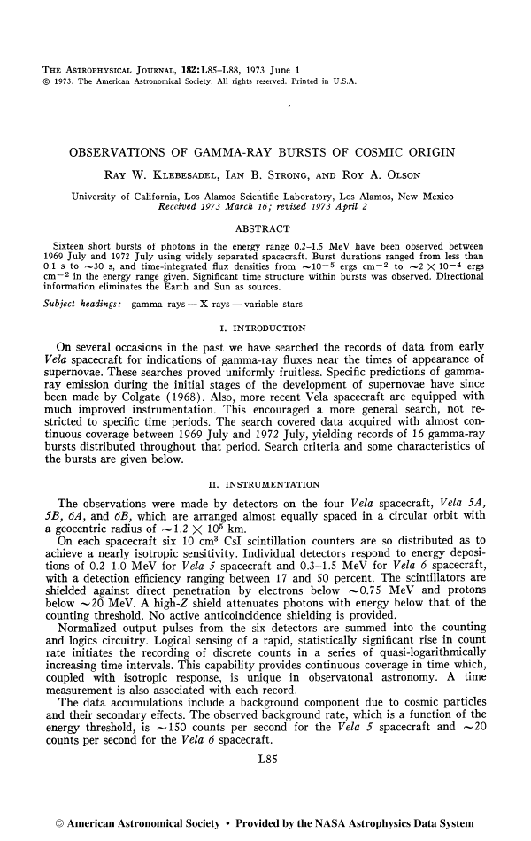
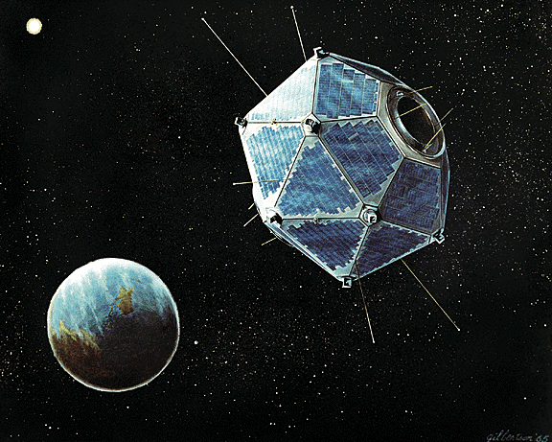
GRB History
Vela satellites discovery (1967 - 1973)

Slide 18
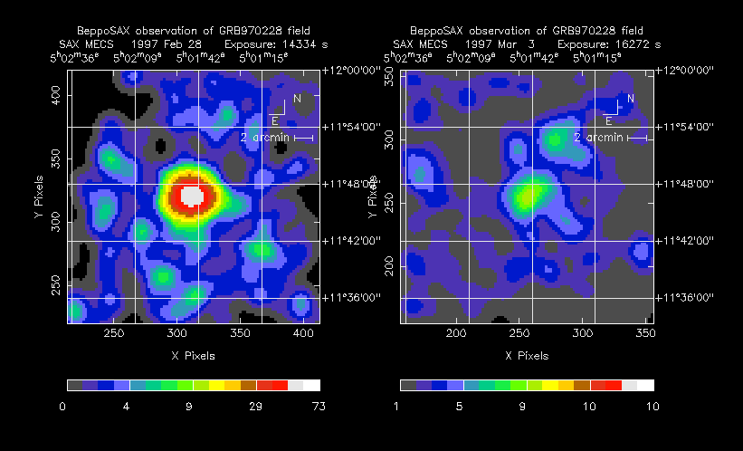
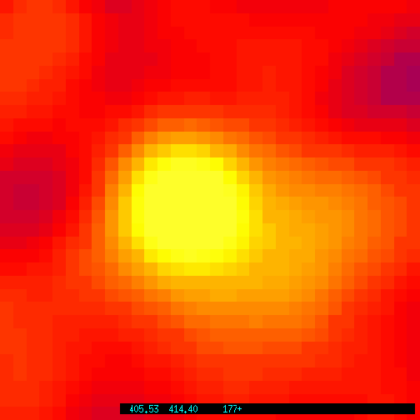
GRB 970228
Prima controparte ottica del GRB ripresa dall’ Hubble Space Telescope
28 Feb
3 Mar
Immagini dell’emissione in raggi X riprese da Beppo Sax
Di tutti i Burst osservati quasi tutti hanno l’afterglow nella banda X, il 50% anche nella banda ottica, nell’infrarosso e radio

Slide 19
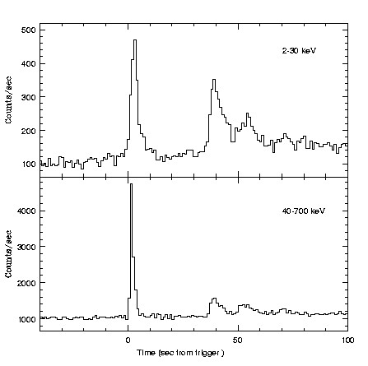
L’afterglow
GRB
Emissione raggi X

Slide 20
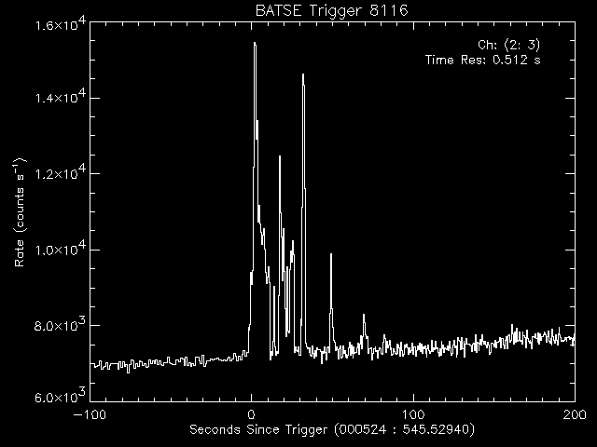
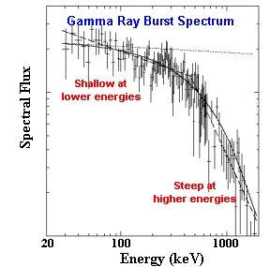
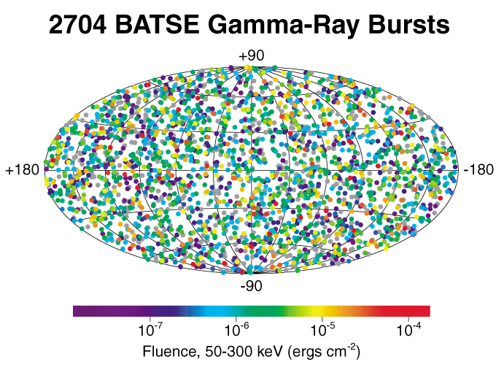
Gamma-Ray Bursts
Temporal behaviour
Spectral shape
Spatial distribution

Slide 21
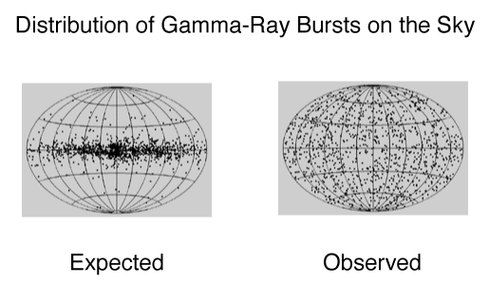
GRB History

Slide 22
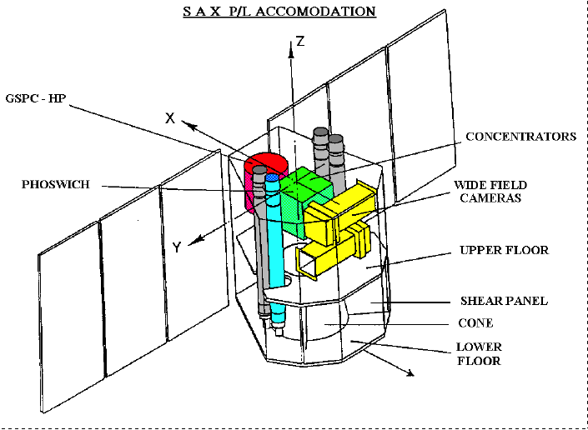
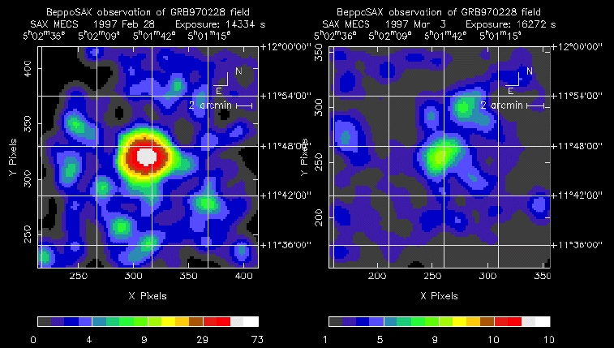
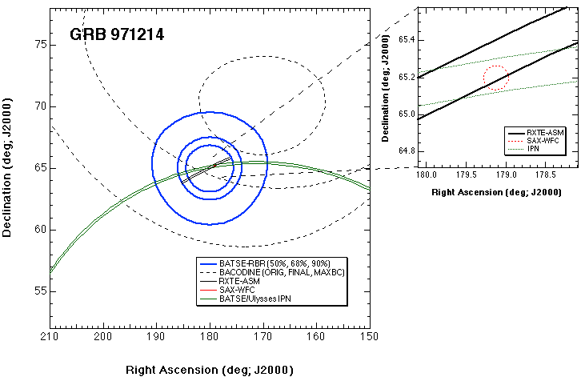
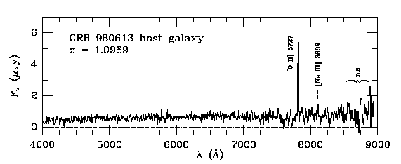
The Afterglow
Good Angular resolution (< arcmin)
Observation of the X-Afterglow
Costa et al. (1997)
Optical Afterglow (HST, Keck)
Direct observation of the host galaxies
Distance determination
Kippen et al. (1998)
Djorgoski et al. (2000)

